Slide 1
Στρατηγική Επικοινωνία
Κάλυψη και επικοινωνία των θεμάτων των μεταναστών από τους ίδιους τους μετανάστες
Το έργο συγχρηματοδοτείται από το Ταμείο Ασύλου, Μετανάστευσης και Ένταξης της Ευρωπαϊκής Ένωσης. Το περιεχόμενο αυτής της παρουσίασης αντιπροσωπεύει μόνο τις απόψεις της σύμπραξης του έργου EMVI, η οποία φέρει αποκλειστική ευθύνη. Η Ευρωπαϊκή Επιτροπή δεν φέρει καμία ευθύνη για οποιαδήποτε χρήση των πληροφοριών που περιέχονται σε αυτό.

Slide 2
Τι είναι είδηση;
Είναι καινούργιο;
Είναι ασυνήθιστο;
Είναι ενδιαφέρον ή σημαντικό;
Αφορά τους ανθρώπους;
Αυτά τα στοιχεία συνθέτουν αυτό που ονομάζουμε "ειδησεογραφική αξία" της πληροφορίας. Όσο ισχυρότερα είναι τα στοιχεία, τόσο υψηλότερη είναι η ειδησεογραφική αξία.

Slide 3
Θα πρέπει να είστε αντικειμενικοί και αμερόληπτοι
Να είστε δίκαιοι στην:
- επιλογή των ειδήσεων
- στην επιλογή των πηγών και στην τεχνική των συνεντεύξεων
- σύνταξη ειδήσεων
- χρήση της ιστορίας
Αποφύγετε την ανοιχτή υποστήριξης της μιας πλευράς σε μια σύγκρουση

Slide 4
Η ιστορία των ειδήσεων και η ανεστραμμένη πυραμίδα

Slide 5
Γνωρίστε το κοινό σας
Μην κάνετε λανθασμένες υποθέσεις για τους αναγνώστες ή τους ακροατές σας.
Μην γενικεύετε από τη δική σας προσωπικότητα και τη στενή ομάδα φίλων και συγγενών και μην υποθέτετε ότι οι αναγνώστες ή οι ακροατές σας είναι "σαν εμάς".

Slide 6
Ποιο είναι το κοινό σας ( ποια μεταναστευτική κοινότητα/ες)
Πόσο μεγάλη είναι η κοινότητα;
Πού ζουν;
Τι γλώσσες μιλούν;
Ανήκουν κυρίως σε μία ή δύο ηλικιακές ομάδες;
Είναι κατά κύριο λόγο άνδρες ή γυναίκες;
Πόσο μορφωμένοι είναι;
Τι είδους εκπαιδευτικό υπόβαθρο έχουν; Πρέπει να χρησιμοποιείτε απλή γλώσσα; Πόση ώρα θα δώσουν προσοχή σε ένα άρθρο ή ένα πρόγραμμα;
Ποιο είναι το κοινωνικοοικονομικό τους υπόβαθρο;

Slide 7
Τι πληροφορίες θέλουν;
Παγκόσμια νέα
Εθνικές ειδήσεις
Ειδήσεις για την ένταξη
Ειδήσεις σχετικά με τη συμμετοχή στην πολιτική και κοινωνική ζωή
Ειδήσεις για την ίδια την κοινότητα
Ειδήσεις για άλλες ομάδες/κοινότητες
Ειδήσεις από συγκεκριμένες χώρες του εξωτερικού

Slide 8
Ευαισθησία & Εγκυρότητα
Ευαισθησία
Να είστε ιδιαίτερα ευαισθητοποιημένοι όταν συντάσσετε εκθέσεις. Πολύ συχνά, η θέση των μεταναστών στην κυρίαρχη κοινωνία είναι αβέβαιη. Αυτό δεν σημαίνει ότι θα πρέπει να αγνοείτε την ύπαρξη εντάσεων, απλώς δεν θα πρέπει να τις επιδεινώνετε μέσω της επικοινωνίας σας.
Εγκυρότητα
Όταν γράφετε για τους μετανάστες και βρίσκεστε έξω από την/κάθε κοινότητα, πρέπει να διατηρείτε και πάλι ένα υψηλό επίπεδο εγκυρότητας.

Slide 10
Ψευδείς ειδήσεις & αλυσίδες εμπιστοσύνης
Mια επινοημένη, αναληθής ιστορία ή ένα επινοημένο "γεγονός" που έχει γραφτεί ή παρουσιαστεί για να φαίνεται γνήσιο
ή
μια κατηγορία ότι μια γνήσια είδηση ή ένα πραγματικό γεγονός είναι ψευδές, προκειμένου να υπονομευθεί.

Slide 11
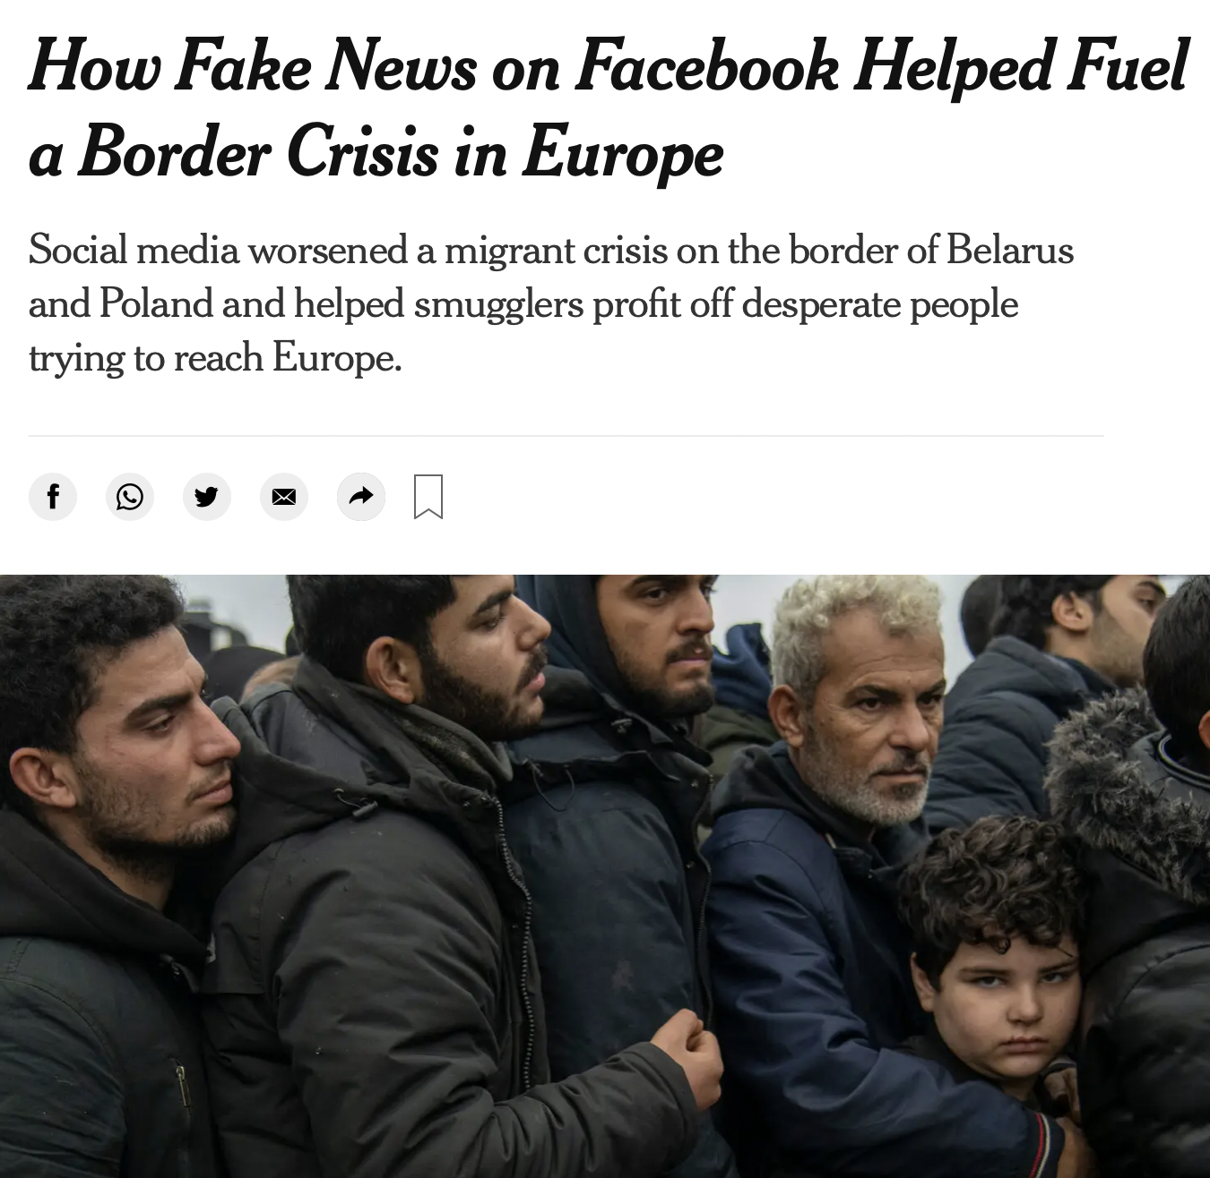
Διαφορετικά είδη ψευδών ειδήσεων
Γνήσια σφάλματα
Ειδήσεις που είναι λανθασμένες λόγω σφαλμάτων, πραγματικής παρανόησης ή επειδή το άτομο που παράγει την είδηση ή τη μεταδίδει δεν είναι πραγματικά καλό σε αυτό. Αυτού του είδους «ψευδείς ειδήσεις» υπήρχαν πάντα και γενικά συγχωρούμε τους υπεύθυνους.
Σάτιρα
Ειδήσεις που παρουσιάζονται ως σάτιρα - ή σάτιρα που παρουσιάζεται ως είδηση. Πρόκειται για κατασκευασμένες ειδήσεις που τυπώνονται ή μεταδίδονται με τέτοιο τρόπο ώστε να είναι προφανές στους αναγνώστες και τους τηλεθεατές ότι δεν είναι αληθινές, αλλά απλώς ένα αστείο.
Μισές αλήθειες
Είναι το είδος της παραπληροφόρησης που παίρνει πραγματικά, αποδεδειγμένα γεγονότα και τα διαστρεβλώνει, συνήθως παραθέτοντας επιλεκτικά ορισμένα μέρη αλλά όχι τα όλα.
Κατασκευασμένες ειδήσεις
Το πιο επιβλαβές είδος «ψευδών ειδήσεων» επινοείται ή κατασκευάζεται με σκοπό την εξαπάτηση. Επαναλαμβανόμενες συχνά και για αρκετή ώρα, αυτές οι κακόβουλα κατασκευασμένες «ψευδείς ειδήσεις» όχι μόνο βλάπτουν το είδος της ορθολογικής συζήτησης που είναι απαραίτητο για τη λειτουργία της δημοκρατίας, αλλά αφήνουν όλους, ντόπιους και μετανάστες, αναγνώστες, ακροατές και τηλεθεατές να αναρωτιούνται τι ακριβώς μπορούν να πιστέψουν, αν μπορούν να πιστέψουν κάτι.
Image credit: New York Times

Slide 12
Μέσα κοινωνικής δικτύωσης και ψευδείς ειδήσεις
Πολύ σημαντικό για τις κοινότητες των μεταναστών!
Το Facebook, το Instagram, το Twitter και το SnapChat είναι αξιόπιστα κατά πολύ λιγότερο από τα παραδοσιακά έντυπα μέσα και τις ραδιοτηλεοπτικές εκπομπές.
Τα μέσα κοινωνικής δικτύωσης συνδέουν οικογένειες και φίλους, προειδοποιώντας για τον κίνδυνο τόσο γρήγορα, που τα χρησιμοποιούν ακόμη και οι υπηρεσίες έκτακτης ανάγκης. Είναι γενικά ωφέλιμα και ήρθαν για να μείνουν.
Ωστόσο, τα μέσα κοινωνικής δικτύωσης δεν είναι τόσο επωφελή για την παραγωγή και τη μετάδοση ειδήσεων.
Τα πράγματα που κάνουν τα μέσα κοινωνικής δικτύωσης τόσο δημοφιλή τα καθιστούν ταυτόχρονα και επικίνδυνα για τη διάδοση ψευδών ειδήσεων. Ο καθένας μπορεί να τα χρησιμοποιήσει, είναι άμεσα και υπάρχουν ελάχιστοι έλεγχοι σχετικά με το περιεχόμενο ή τα πρότυπα ποιότητας.
Τα μέσα κοινωνικής δικτύωσης παίζουν σημαντικό ρόλο στην "ενίσχυση" της διάδοσης των ψευδών ειδήσεων.

Slide 13
Διαδραστικη Ασκηση: Lose/Gain Test
Τι έχουν να κερδίσουν οι μεταναστες αναφέροντας μια συγκεκριμενη πηγη ενημερωσης;
Τι έχουν να χάσουν;

Slide 14
Οι μετανάστες καλύπτουν θέματα που αφορούν τους ίδιους τους μετανάστες

Slide 15
Δεξιότητες συνέντευξης
Ομιλία και κατανόηση - Μια συνέντευξη είναι απλώς μια συζήτηση
Κάνετε φίλους - Όλοι μιλούν πιο ελεύθερα όταν είναι χαλαροί
Οπτικοποίηση - Μπορείτε τώρα να οπτικοποιήσετε ολόκληρη την ιστορία;
Θα μπορούσατε να απαντήσετε σε οποιαδήποτε ερώτηση σχετικά με αυτή την ιστορία αν σας την έθεταν - Ποιος; Τι; Πού; Πότε; και κυρίως Γιατί; και Πώς;
Αξιολόγηση - Ρωτήστε τον εαυτό σας ποια είναι η σημασία αυτών που ακούτε; Είναι μια μεγάλη ή μικρή είδηση; Θα έχει αντίκτυπο;
Καταγραφή - Μην ξεχάσετε να πατήσετε αυτό το κουμπί & να βάλετε το τηλέφωνό σας σε κατάσταση πτήσης!

Slide 16
Να είστε σύντομοι και κατανοητοί όταν παρουσιάζετε!
Αποφύγετε άγνωστες λέξεις
Επαναλάβετε σημαντικές λέξεις
Διατηρήστε τη στίξη απλή
Απλοποιήστε τους αριθμούς
Αποφύγετε τις συντομογραφίες
Μη χρησιμοποιείτε εισαγωγικά στο ραδιόφωνο ή στα τηλεοπτικά κείμενα

Slide 17
Βασικές αρχές των μέσων κοινωνικής δικτύωσης
Οι πλατφόρμες κοινωνικής δικτύωσης συνεχίζουν να αναδεικνύονται σε βασικά εργαλεία συλλογής ειδήσεων. Τα μέσα αυτά προσφέρουν εντυπωσιακές ευκαιρίες στους δημοσιογράφους να συλλέγουν πληροφορίες και στους ειδησεογραφικούς οργανισμούς να επεκτείνουν την εμβέλεια του περιεχομένου τους, ωστόσο εγκυμονούν προκλήσεις και κινδύνους.
Ποιες είναι οι πλατφόρμες που χρησιμοποιούμε;
Γιατί τις χρησιμοποιούμε;
Ποιος χρησιμοποιεί ποια πλατφόρμα;
Έχει σημασία ποια πλατφόρμα κοινωνικής δικτύωσης πρέπει να χρησιμοποιείτε και για ποιο λόγο;

Slide 18
Πως μπορούν οι μετανάστες να χρησιμοποιήσουν τα Μέσα Κοινωνικής Δικτύωσης;
Για να βρουν ιστορίες
Για να παρακολουθούν τις εξελίξεις σε έκτακτες ειδήσεις καθώς συμβαίνουν
Ως εργαλείο ρεπορτάζ για την εύρεση αυτοπτών μαρτύρων, πηγών και εικόνων
Για την εμπλοκή των αναγνωστών ή των θεατών μέσω της διαρκούς ενημέρωσης των ειδήσεων
Για την προώθηση του περιεχομένου τόσο πριν όσο και μετά τη δημοσίευση
Για να αναπτύξουν μια σταθερή σχέση με το κοινό τους

Slide 19
Ποια πλατφόρμα για ποιο σκοπό;

Slide 20
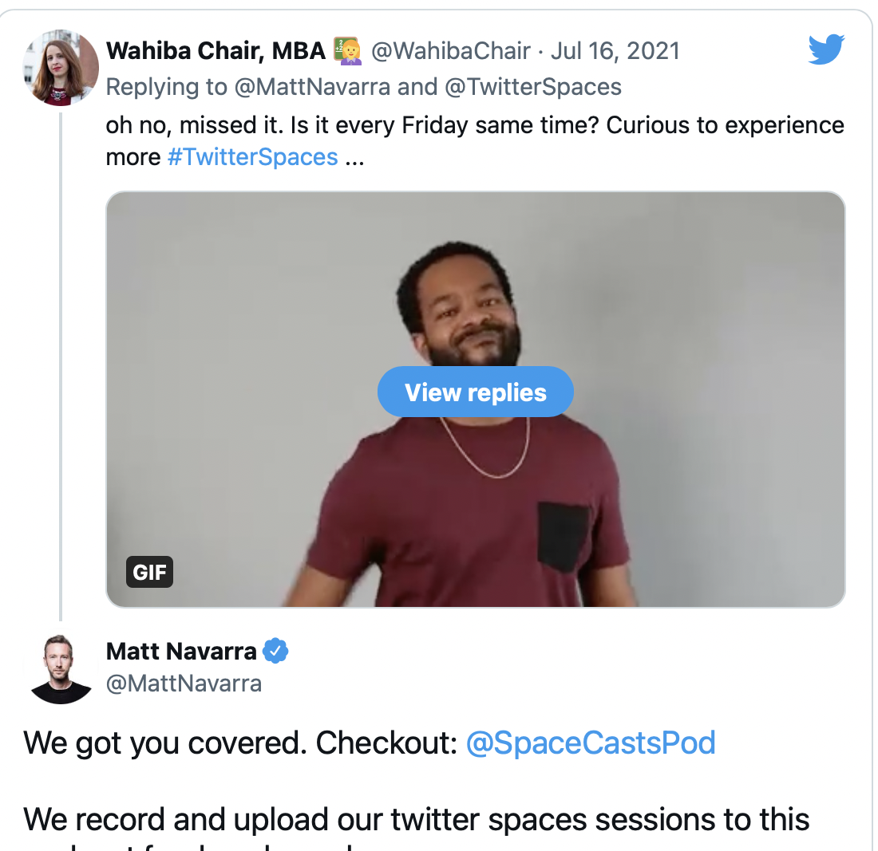
Κοινωνικές πλατφόρμες ήχου
Παραδείγματα: Clubhouse, Twitter Spaces, Spotify
Χρησιμοποιούνται για: Ακρόαση ζωντανών συνομιλιών για συγκεκριμένα θέματα.
Πώς μπορείτε να τις χρησιμοποιήσετε: Οι νέες κοινωνικές πλατφόρμες ήχου (όπως το Clubhouse) και μορφές (όπως το Twitter Spaces) έχουν αναπτυχθεί κατά τη διάρκεια του COVID-19, ενώ οι άνθρωποι βρίσκονταν στο σπίτι και διέθεταν περισσότερο χρόνο για να συμμετάσχουν σε ζωντανές συζητήσεις.
Το πλεονέκτημα που προφέρουν είναι η υψηλή προσοχή και η δέσμευση που είναι πιθανό να λάβουν από τους ακροατές. Οι ζωηρές, ελκυστικές συζητήσεις μπορούν να σας βοηθήσουν να οικοδομήσετε την εικόνα σας ως ηγέτη και να παρουσιάσετε την επιχείρησή σας ή τα προϊόντα σας σε πολύτιμα ακροατήρια που ήδη ενδιαφέρονται για θέματα που σχετίζονται με τη θέση σας (διαφορετικά, δεν θα συντονίζονταν).
Ακολουθούν ορισμένες σκέψεις για τη χρήση τους
Διοργάνωση πάνελ του κλάδου σας.
Μετάδοση ειδήσεων και μεγάλων ανακοινώσεων.
Διοργάνωση διαδραστικών συνεδριών (όπως AMAs) με το κοινό σας.
Καταγραφή συνεντεύξεων κατά τη διάρκεια μιας ζωντανής συνομιλίας Clubhouse/Twitter Spaces και αξιοποίηση τους ως podcast (παράδειγμα: The Social Media Geekout show).
Δημιουργία της ηγετικής θέσης της επιχείρησής σας μέσω μιας εκπομπής 30-60 λεπτών.

Slide 21
Φτιάξτε τη δική σας ιστορία!
Άσκηση 10 λεπτών όπου:
Κάθε οργάνωση μεταναστών παράγει μια είδηση για τις δραστηριότητές της.
2 Μεμονωμένοι μετανάστες παίρνουν συνεντεύξεις ο ένας από τον άλλο
3 Μεμονωμένοι μετανάστες φτιάχνουν μια ιστορία για την εμπειρία τους στην ένταξη

